Slide 1
Στατιστική Επαγωγή
Ένα τεράστιο μέρος της έρευνας διενεργείται μέσω της ανάλυσης δειγμάτων προκειμένου να εξάγουμε συμπεράσματα για τον πληθυσμό.
Αυτό φυσικά εμπεριέχει ένα βαθμό αβεβαιότητας,
  πόσο μπορούμε να εμπιστευτούμε ότι ένα αποτέλεσμα που προκύπτει από το δείγμα είναι έγκυρο και για τον πληθυσμό.
Οι τεχνικές της επαγωγικής στατιστικής μετρούν αυτή ακριβώς τη στατιστική αβεβαιότητα.
Δύο είναι οι κυριότερες διαδικασίες της επαγωγικής στατιστικής:
  η εκτίμηση και
  ο έλεγχος υποθέσεων

Slide 2
Εάν το δείγμα είναι “καλό” και “αξιόπιστο” τότε θα μας οδηγήσει σε σωστά συμπεράσματα για τον πληθυσμό.
Εάν ο δείγμα είναι ακατάλληλο τότε θα βγάλουμε λανθασμένα συμπεράσματα
  ακόμα και εάν χρησιμοποιήσουμε τα πλέον εξεζητημένα και πολύπλοκα μεθοδολογικά εργαλεία.
Πολλές στατιστικές έρευνες έχουν αποτύχει παταγωδώς γιατί το δείγμα που επιλέχθηκε δεν ήταν καλό.
Το μυστικό πίσω από την επιλογή του καλού δείγματος βρίσκεται στις λέξεις “αντιπροσωπευτικό” και “τυχαίο”.
Η με συστηματικό τρόπο, είτε θετικό είτε αρνητικό, μονομερής αντιμετώπιση κάποιων ατόμων ή πραγμάτων ονομάζεται μεροληψία.

Slide 3
Κατανομή Δειγματοληψίας
Οι κατανομή των δειγματικών μέσων από όλα τα δυνατά δείγματα μεγέθους n ενός πληθυσμού μεγέθους Ν.
Ο μέσος όρος των δειγματικών μέσων ή αλλιώς της νέας κατανομής των δειγματικών μέσων είναι:
Ο μέσος όρος όλων των μέσων όρων των δειγμάτων που προκύπτουν από έναν πληθυσμό είναι ίσος με το μέσο όρο του πληθυσμού.

Slide 4
Η διακύμανση της κατανομής δειγματοληψίας είναι:
Επομένως, η τυπική απόκλιση του είναι:
Η τυπική απόκλιση του μέσου εκφράζει τη μέση απόσταση του δειγματικού μέσου από το μέσο του πληθυσμού.
Λέγεται τυπικό σφάλμα και συμβολίζεται με SE (από τις λέξεις Standard Error). Δηλαδή,

Slide 5
Το τυπικό σφάλμα υπάρχει γιατί οι δειγματικοί μέσοι δεν συμπίπτουν με το μέσο του πληθυσμού.
Το τυπικό σφάλμα δείχνει ποιος είναι ο μέσος όρος της απόκλισης των μέσων όρων των δειγμάτων από το μέσο του πληθυσμού.
Όσο αυξάνει το μέγεθος του δείγματος τόσο μειώνεται η τιμή του τυπικού σφάλματος,
  τόσο πιο κοντά στον πραγματικό μέσο όρο του πληθυσμού θα είναι ο τυπικός δειγματικός μέσος.
  Αυτό είναι φυσικό, όσο πιο πολλά στοιχεία έχουμε (μεγάλο μέγεθος δείγματος), τόσο περισσότερο θα προσεγγίζουμε την πραγματική παράμετρο του πληθυσμού.

Slide 6
Όσο μεγαλύτερο το δείγμα τόσο μεγαλύτερη η προσέγγιση του μέσου του πληθυσμού.
Όμως, προσέξτε ότι το μέγεθος του δείγματος είναι στον παρονομαστή του τυπικού σφάλματος σε τετραγωνική ρίζα.
Έστω n=25
ενώ n=100
Δηλαδή, χρειάστηκε να τετραπλασιάσουμε το δείγμα για να διπλασιάσουμε την ακρίβεια,
  να μειώσουμε το τυπικό σφάλμα.

Slide 7
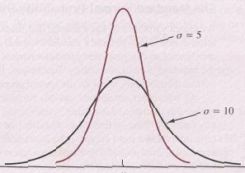
H διακύμανση του δειγματικού μέσου γίνεται όλο και μικρότερη όσο μεγαλώνει το δείγμα
Όσο μικρότερη είναι η δειγματική διακύμανση
  τόσο μικρότερη θα είναι και η πιθανότητα να βρεθούμε μακριά από τον πραγματικό μέσο
Στην κατανομή με τη μεγάλη διακύμανση υπάρχουν δειγματικοί μέσοι που απέχουν περισσότερο από την πραγματική παράμετρο
μ

Slide 8
Σε πολλές έρευνες η αύξηση του μεγέθους του δείγματος είναι είτε πολύ δαπανηρή υπόθεση ή ακόμα και αδύνατη.
Γιατί οι εταιρείες δημοσκοπήσεων δεν αυξάνουν το μέγεθος του δείγματος;
  Μα γιατί εάν η απόσταση των κομμάτων είναι 1%,
    τότε θα πρέπει να κατεβεί το τυπικό σφάλμα πολύ κάτω από 1% για να είναι τα αποτελέσματα που δίνει το γκάλοπ αξιοποιήσιμα.
    Για να μικραίνει όμως τόσο πολύ το τυπικό σφάλμα θα πρέπει να αυξηθεί το μέγεθος του δείγματος τόσο πολύ που καθίσταται απαγορευτικό από πλευράς κόστους.

Slide 9
Παράδειγμα: Έστω ότι
  ο πληθυσμός Α είναι όλοι οι εισακτέοι στην Ανώτατη εκπαίδευση για το έτος 2012 και
  ο πληθυσμός Β είναι οι εισακτέοι στην Ιατρική Σχολή Αθηνών την ίδια χρονιά.
Αναζητούμε το μέσο όρο της βαθμολογίας και παίρνουμε ένα δείγμα από τον κάθε πληθυσμό.
Η μεταβλητότητα στους δύο πληθυσμούς είναι πολύ διαφορετική.
Στον πληθυσμό Α η τυπική απόκλιση μπορεί να είναι 4.000 ή 5.000 μονάδες,
  ενώ στον πληθυσμό Β, εάν υποθέσουμε ότι η βάση εισαγωγής στην Ιατρική Αθηνών είναι 19.500 η τυπική απόκλιση είναι κάπου 150 μονάδες.

Slide 10
Επομένως, δυο είναι οι παράγοντες που παίζουν ρόλο στην καλύτερη προσέγγιση της πραγματικής τιμής
  Το μέγεθος του δείγματος
  Η διασπορά του γεννήτορα πληθυσμού
Αν ο πληθυσμός από το οποίο πήραμε το δείγμα είναι πεπερασμένος, τότε η διακύμανση θα είναι
Παρόλα αυτά στις πρακτικές εφαρμογές χρησιμοποιείται ο τύπος

Slide 11
Έστω ένας πληθυσμός με δεδομένα: 1, 2, 3, 4, 5, 6. Ο μέσος αυτού του πληθυσμού είναι:
Η διακύμανση είναι:
Παρακάτω εξάγουμε όλα τα δυνατά δείγματα (με επανατοποθέτηση) μεγέθους n=3.

Slide 12
Δείγματα με τον αρ. 1 | Δειγματικός Μέσος | Δείγματα με τον αρ. 2 | Δειγματικός Μέσος | Δείγματα με τον αρ. 3 | Δειγματικός Μέσος
1 1 | 1 | 2 1 | 1.5 | 3 1 | 2
1 2 | 1.5 | 2 2 | 2 | 3 2 | 2.5
1 3 | 2 | 2 3 | 2.5 | 3 3 | 3
1 4 | 2.5 | 2 4 | 3 | 3 4 | 3.5
1 5 | 3 | 2 5 | 3.5 | 3 5 | 4
1 6 | 3.5 | 2 6 | 4 | 3 6 | 4.5
Δείγματα με τον αρ. 4 | Δειγματικός Μέσος | Δείγματα με τον αρ. 5 | Δειγματικός Μέσος | Δείγματα με τον αρ. 6 | Δειγματικός Μέσος
4 1 | 2.5 | 5 1 | 3 | 6 1 | 3.5
4 2 | 3 | 5 2 | 3.5 | 6 2 | 4
4 3 | 3.5 | 5 3 | 4 | 6 3 | 4.5
4 4 | 4 | 5 4 | 4.5 | 6 4 | 5
4 5 | 4.5 | 5 5 | 5 | 6 5 | 5.5
4 6 | 5 | 5 6 | 5.5 | 6 6 | 6

Slide 13
 | f_{i}
1 | 1 | 1
1.5 | 2 | 3
2 | 3 | 6
2.5 | 4 | 10
3 | 5 | 15
3.5 | 6 | 21
4 | 5 | 20
4.5 | 4 | 18
5 | 3 | 15
5.5 | 2 | 11
6 | 1 | 6
Σύνολο | 36 | 126

Slide 14
ΤΟ ΚΕΝΤΡΙΚΟ ΟΡΙΑΚΟ ΘΕΩΡΗΜΑ
Ανεξαρτήτως της κατανομής του γεννήτορα πληθυσμού, οι κατανομές των δειγματικών μέσων μεγέθους n>30 ακολουθούν προσεγγιστικά την κανονική κατανομή.
  Η κατανομή του γεννήτορα πληθυσμού μπορεί να είναι πολύ διαφορετική από την κανονική, δύναται να είναι ακόμη και διακριτή.
Όσο μεγαλώνει το μέγεθος του δείγματος τόσο η κατανομή δειγματοληψίας προσεγγίζει καλύτερα την κανονική κατανομή.
Ο μέσος της κατανομής των δειγματικών και διακύμανση

Slide 15
ΤΟ ΚΕΝΤΡΙΚΟ ΟΡΙΑΚΟ ΘΕΩΡΗΜΑ
Ο μέσος της κατανομής των δειγματικών μέσων είναι ο μέσος του πληθυσμού:
η τυπική απόκλιση είναι:
Μπορούμε να τυποποιήσουμε την μεταβλητή του δειγματικού μέσου

Slide 16
Κανονικός Πληθυσμός
Μη Κανονικός Πληθυσμός
Κατανομή δειγματικών μέσων
Κατανομή δειγματικών μέσων
n=10
n=10
n=15
n=15
n=20
n=20

Slide 18
Παράδειγμα: Έστω ότι οι τιμές των κατοικιών σε μία πόλη κατανέμονται κανονικά με μέσο 130.000 ευρώ και τυπική απόκλιση 20.000 ευρώ.
α) Παίρνουμε δείγμα 25 κατοικιών. Να υπολογιστεί η πιθανότητα η μέση τιμή του δείγματος να είναι μεγαλύτερη από 135.000 ευρώ.
Απάντηση: Η κατανομή του πληθυσμού είναι κανονική επομένως και το οποιοδήποτε δείγμα θα έχει κανονική κατανομή.
α) Το τυπικό σφάλμα του μέσου θα είναι:

Slide 19
Αναζητούμε την πιθανότητα
Δηλαδή η πιθανότητα ο μέσος του δείγματος να είναι μεγαλύτερος από 135.000 ευρώ είναι 10,56%

Slide 20
Έστω ότι οι τιμές των κατοικιών σε μία πόλη κατανέμονται κανονικά με μέσο 130.000 ευρώ και τυπική απόκλιση 20.000 ευρώ.
β) Να υπολογιστεί η πιθανότητα η μέση τιμή του δείγματος των κατοικιών να είναι ανάμεσα σε 125.000 και 135.000 ευρώ, καθώς επίσης και η πιθανότητα η τιμή μιας κατοικίας να είναι ανάμεσα τα ίδια όρια.
Θα υπολογίσουμε την πιθανότητα:
Θα πρέπει να βρούμε καταρχήν τις τιμές z:

Slide 21
Δηλαδή η πιθανότητα ο μέσος του δείγματος να είναι ανάμεσα σε 125.000 και 135.000 ευρώ είναι 78,88%.
Θα υπολογίσουμε τώρα τις τιμές για μια μεμονωμένη παρατήρηση (κατοικία) – δίχως τη χρήση του Κεντρικού Οριακού Θεωρήματος

Slide 22
Θα υπολογίσουμε τώρα τις τιμές για μια μεμονωμένη παρατήρηση (κατοικία) – δίχως τη χρήση του Κεντρικού Οριακού Θεωρήματος

Slide 23
Δηλαδή η πιθανότητα η τιμή μιας κατοικίας να είναι ανάμεσα σε 125.000 και 135.000 ευρώ είναι 19,74%.
Με άλλα λόγια είμαστε περισσότερο βέβαιοι ότι το διάστημα 125.000 με 135.000 περιλαμβάνει το δειγματικό μέσο, παρά μια μεμονωμένη τιμή.
Εφόσον ο μέσος 135.000 βρίσκεται στο εν λόγω διάστημα συμπεραίνουμε ότι
  ο δειγματικός μέσος προσεγγίζει καλύτερα το μέσο του πληθυσμού σε σχέση με μία μεμονωμένη τιμή της κατανομής.

Slide 24
Το μέσο εισόδημα στο Ηράκλειο είναι 23.000 ευρώ με τυπική απόκλιση 6.000 ευρώ. Η κατανομή του εισοδήματος είναι άγνωστη.
α) Εάν πάρουμε ένα δείγμα 40 κατοίκων του Ηρακλείου ποια είναι η πιθανότητα το μέσο εισόδημα του δείγματος να είναι κάτω από 21.000 ευρώ; Κάτω από 17.000 ευρώ;
β) Για το ίδιο δείγμα, ποια είναι η πιθανότητα το μέσο εισόδημα του δείγματος να είναι ανάμεσα σε 22.000 και 25.000 ευρώ;
γ) Εάν πάρουμε δείγμα 80 ατόμων, ποια είναι η πιθανότητα το μέσο εισόδημα του νέου δείγματος να είναι ανάμεσα σε 22.000 και 25.000 ευρώ;

Slide 25
Η κατανομή του πληθυσμού είναι άγνωστη, όμως το δείγμα είναι μεγαλύτερο από 30 άτομα και επομένως σύμφωνα με το Κεντρικό Οριακό Θεώρημα η κατανομή δειγματοληψίας του μέσου μπορεί να προσεγγιστεί με την κανονική κατανομή.

Slide 26
Διάστημα Εμπιστοσύνης
Με τον όρο παράμετρος νοείται μια ποσότητα, ένας αριθμός, που χαρακτηρίζει έναν πληθυσμό.
Για παράδειγμα, ο μέσος όρος και η τυπική απόκλιση είναι παράμετροι,
  είναι κάποια συγκεκριμένα νούμερα, που χαρακτηρίζουν έναν πληθυσμό,
    ο μέσος μας δείχνει πού βρίσκεται το κέντρο του πληθυσμού,
    ενώ η τυπική απόκλιση μας δείχνει ποια είναι η μέση απόσταση που έχουν από το μέσο τα μέλη του πληθυσμού

Slide 27
Με τον όρο εκτιμητής (estimator) νοείται ένας κανόνας, μια διαδικασία εκτίμησης μιας άγνωστης παραμέτρου,
  μία συνάρτηση τιμών ενός τυχαίου δείγματος
    η οποία μπορεί να χρησιμοποιηθεί για την εκτίμηση της αντίστοιχης παραμέτρου στον πληθυσμό.
  Ο εκτιμητής είναι τυχαία μεταβλητή, με την έννοια ότι για κάθε δείγμα μπορεί να παράγει διαφορετικά αποτελέσματα.
Η τιμή που παίρνει ο εκτιμητής σε κάποια συγκεκριμένη περίπτωση λέγεται εκτίμηση (estimation).

Slide 28
Ένας εκτιμητής μπορεί να δώσει μια
  καλή εκτίμηση,
    μια τιμή για την παράμετρο η οποία δεν διαφέρει πολύ από την πραγματική τιμή του πληθυσμού,
  ή μια κακή εκτίμηση,
    δηλαδή μία τιμή που διαφέρει σημαντικά από την πραγματική τιμή του πληθυσμού.
Η εκτίμηση λέγεται επίσης και στατιστική (statistic).
  Επίσης με τον όρο στατιστική μπορεί να εννοούμε το σύνολο των τεχνικών και των διαδικασιών που αφορούν στην ανάλυση δεδομένων, στην παρουσίαση των δεδομένων, στη διαδικασία λήψης αποφάσεων.

Slide 29
Διάστημα Εμπιστοσύνης
Ο αριθμός των ανεξάρτητων πληροφοριών για να εκτιμήσουμε μια παράμετρο λέγεται βαθμοί ελευθερίας (degrees of freedom).
Σε γενικές γραμμές, οι βαθμοί ελευθερίας σε μια εκτίμηση είναι
  ο αριθμός των δεδομένων που περιέχονται στο δείγμα μείον τον αριθμό των εκτιμήσεων για παραμέτρους
    που υπολογίζονται σε ενδιάμεσα στάδια στη διαδικασία εκτίμησης της παραμέτρου.

Slide 30
Για παράδειγμα,
στον τύπο της διακύμανσης του δείγματος έχουμε n-1 βαθμούς ελευθερίας,
  προκύπτει από τον αριθμό των μελών του δείγματος μείον τον αριθμό των παραμέτρων που χρησιμοποιούνται στη διαδικασία της εκτίμησης
    χρησιμοποιείται μία παράμετρος, ο δειγματικός μέσος που είναι εκτίμηση του.

Slide 31
Ένας άλλος τρόπος για να αντιληφθούμε την έννοια των βαθμών ελευθερίας είναι ο εξής:
Ας υποθέσουμε ότι διαλέγουμε τέσσερα νούμερα τα οποία πρέπει να δίνουν άθροισμα 20.
  Τα τρία από τα νούμερα αυτά μπορεί να είναι οποιαδήποτε,
    όμως το τέταρτο θα πρέπει να είναι αυτό που αθροιζόμενο με τα άλλα θα δώσει αποτέλεσμα 20.
  Επομένως, είμαστε ελεύθεροι να επιλέξουμε τρία νούμερα, έχουμε τρεις βαθμούς ελευθερίας.

Slide 32
Η τιμή του εκτιμητή στο δείγμα ονομάζεται εκτίμηση σημείου (point estimation), ή σημειακή εκτίμηση.
Για παράδειγμα, ο μέσος ενός δείγματος είναι μια εκτίμηση του μέσου του πληθυσμού.
  από ένα άλλο δείγμα μπορεί να προκύψει ένας άλλος δειγματικός μέσος, ο οποίος πιθανότατα θα διαφέρει από τον πρώτο.
Γενικώς, οι απόλυτες διαφορές μεταξύ των εκτιμητών και των παραμέτρων του πληθυσμού ονομάζονται δειγματικά σφάλματα.
Στην περίπτωση του δειγματικού μέσου το σφάλμα ορίζεται ως εξής

Slide 33
Στην επαγωγική στατιστική δύναται να υπολογίσουμε την πιθανότητα σφάλματος,
  εφόσον εκτιμήσουμε ένα διάστημα στο οποίο θα βρίσκεται η πραγματική παράμετρος του πληθυσμού με ορισμένη πιθανότητα.
  Τα άκρα του διαστήματος δημιουργούν ένα διάστημα εμπιστοσύνης (confidence interval), μέσα στο οποίο είμαστε πεπεισμένοι ότι με πιθανότητα
    π.χ. 95% βρίσκεται η τιμή της παραμέτρου του πληθυσμού.
  όσο μεγαλύτερο το εύρος του διαστήματος εμπιστοσύνης, τόσο μεγαλώνει η πιθανότητα η παράμετρος να βρίσκεται μέσα στο διάστημα.

Slide 34
Προσθέτοντας και αφαιρώντας τυπικά σφάλματα στην εκτίμηση της παραμέτρου,
  π.χ. στο δειγματικό μέσο, δημιουργούμε διαστήματα τιμών τα οποία καλύπτουν την τιμή της παραμέτρου του πληθυσμού.
  Είμαστε όμως 100% σίγουροι γι αυτό;
  Για να είμαστε 100% σίγουροι ότι ο μέσος του πληθυσμού καλύπτεται από το διάστημα που έχουμε κατασκευάσει θα πρέπει το διάστημα αυτό να είναι ένα πολύ μεγάλο διάστημα.
  Με άλλα λόγια, θα πρέπει στο δειγματικό μέσο να προσθέσουμε και να αφαιρέσουμε έναν πολύ μεγάλο αριθμό.
  Ένα πολύ μεγάλο διάστημα μας είναι άχρηστο.
  Για παράδειγμα, το να πούμε ότι ένα κόμμα στις εκλογές θα πάρει 40% συν ή πλην 60%, δηλαδή ανάμεσα στο 0% και στο 100% προφανώς είναι μια άχρηστη πληροφορία.

Slide 35
Η μείωση του διαστήματος το οποίο καλύπτει την πραγματική τιμή του πληθυσμού δημιουργεί και μείωση του επιπέδου βεβαιότητας.
Συχνά το επίπεδο βεβαιότητας προκαθορίζεται σε 90%, 95% ή 99% και δημιουργούνται έτσι τα ανάλογα διαστήματα εμπιστοσύνης.
Αν αφαιρέσουμε τη μονάδα από το επίπεδο βεβαιότητας, τότε προκύπτει το επίπεδο σημαντικότητας α.
  Πιθανότητα να διαπράξουμε λάθος
Εάν μια τυχαία μεταβλητή κατανέμεται κανονικά με μέσο μ και τυπική απόκλιση σ,
  τότε η κατανομή δειγματοληψίας του μέσου είναι η κανονική κατανομή με μέσο μ και τυπικό σφάλμα .

Slide 36
Γνωρίζουμε ότι σε μια τυπική κανονική κατανομή ισχύει:

Slide 37
Βλέποντας την κατανομή του δειγματικού μέσου μπορούμε να έχουμε συμπεράσματα για το τυχόν σφάλμα εκτίμησης.
Χρησιμοποιώντας του πίνακες της τυποποιημένης κανονικής κατανομής, μπορεί να διαπιστωθεί ότι το 95 % των τιμών μιας κανονικά κατανεμημένης τυχαίας μεταβλητής βρίσκεται μεταξύ (- 1,96, +1,96) τυπικών αποκλίσεων από το μέσο μ.
Άρα το 95 % των δειγματικών μέσων θα πρέπει να βρίσκεται μεταξύ +- 1,96 τυπικών αποκλίσεων από το μέσο μ.
Αν εκτίνουμε τον δειγματικό μέσο +- 1,96 τυπικές αποκλίσεις τότε θα είμαστε κατά 95 % βέβαιοι ότι ο πραγματικός μέσος θα βρίσκεται σ’ αυτό το διάστημα

Slide 38
Διάστημα Εμπιστοσύνης Μέσου
α είναι το Επίπεδο Σημαντικότητας
  συμβολίζεται διεθνώς με το α και
  είναι η πιθανότητα η τιμή του μέσου μ του πληθυσμού να βρίσκεται εκτός του παρακάτω διαστήματος
Με το γράμμα Ζ συμβολίζουμε τα όρια μιας τυποποιημένης κανονικής κατανομής

Slide 39
Διάστημα Εμπιστοσύνης Μέσου

Slide 40
Διάστημα εμπιστοσύνης για τον μέσο μ του πληθυσμού όταν το δείγμα είναι n> 30 και η σ² του πληθυσμού γνωστή.
Παράδειγμα
Σε ένα τυχαίο δείγμα n=35 φοιτητών υπολογίσαμε το μέσο βάρος 75 κιλά. Αν η τυπική απόκλιση του πληθυσμού είναι γνωστή και ίση με 8 κιλά, να εκτιμηθεί διάστημα εμπιστοσύνης για το μέσο βάρος του πληθυσμού με πιθανότητα 95 %.

Slide 41
α=0,05 α/2=0,025 1-α/2=1-0,025=0,975

Slide 42
Διάστημα εμπιστοσύνης για τον μέσο μ του πληθυσμού όταν το δείγμα είναι n> 30 και η σ² του πληθυσμού άγνωστη
Άσκηση
Η μέση τιμή σε ένα τυχαίο δείγμα 50 παρατηρήσεων είναι 20 και δειγματική τυπική απόκλιση 4.
Να βρεθεί 90 % διάστημα εμπιστοσύνης για τον μέσο μ του πληθυσμού
Να βρεθεί 95 % 20διάστημα εμπιστοσύνης για τον μέσο μ του πληθυσμού
Να βρεθεί 99 % διάστημα εμπιστοσύνης για τον μέσο μ του πληθυσμού

Slide 43
α=0,10 α/2=0,05 1-α/2=1-0,05=0,95
Ζ_{α/2}=1,645
Ζ | 0,00 | 0,01 | 0,02 | 0,03 | 0,04 | 0,05 | 0,06
1,4 | 0,9192 | 0,9207 | 0,9222 | 0,9236 | 0,9251 | 0,9265 | 0,9279
1,5 | 0,9332 | 0,9345 | 0,9357 | 0,9370 | 0,9382 | 0,9394 | 0,9406
1,6 | 0,9452 | 0,9463 | 0,9474 | 0,9484 | 0,9495 | 0,9505 | 0,9515
1,7 | 0,9554 | 0,9564 | 0,9573 | 0,9582 | 0,9591 | 0,9599 | 0,9608

Slide 44
Από έρευνα που έγινε σε δείγμα 169 παρατηρήσεων ειδικοί εμπειρογνώμονες υπολόγισαν το μέσο χρόνο αντίδρασης ενός πειράματος σε δυο δευτερόλεπτα και S=0,6.
Να υπολογιστεί με α=1% το διάστημα εμπιστοσύνης για το μέσο χρόνο αντίδρασης του συνόλου των πειραμάτων.

Slide 45
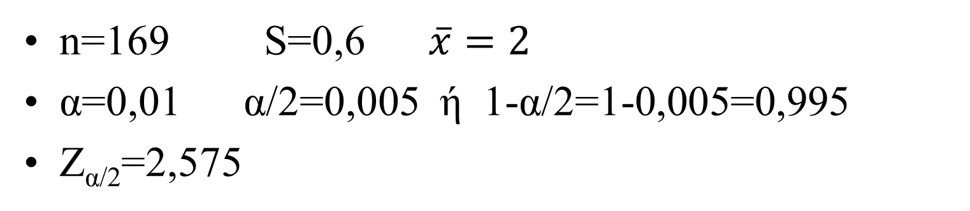
n=169 S=0,6 $\overline{x}=2$
α=0,01 α/2=0,005 ή 1-α/2=1-0,005=0,995
Ζ_{α/2}=2,575
Ζ | 0 | 0.01 | 0.06 | 0.07 | 0.08 | 0.09
2.4 | 0.9918 | 0.992 | 0.9933 | 0.9932 | 0.9934 | 0.9936
2.5 | 0.9938 | 0.994 | 0.9948 | 0.9949 | 0.9951 | 0.9952
2.6 | 0.9953 | 0.9955 | 0.9961 | 0.9962 | 0.9963 | 0.9964

Slide 46
Σε ένα Σχολείο παίρνουμε δείγμα 40 μαθητών και καταγράφουμε μέσο όρο 4 ώρες διαβάσματος την ημέρα με τυπική απόκλιση 1 ώρα. Ποιό είναι το 95% διάστημα εμπιστοσύνης για τις ώρες που διαβάζουν κατά μέσο όρο την ημέρα οι μαθητές όλου του Σχολείου; Ποιό είναι το 97% διάστημα εμπιστοσύνης;

Slide 47
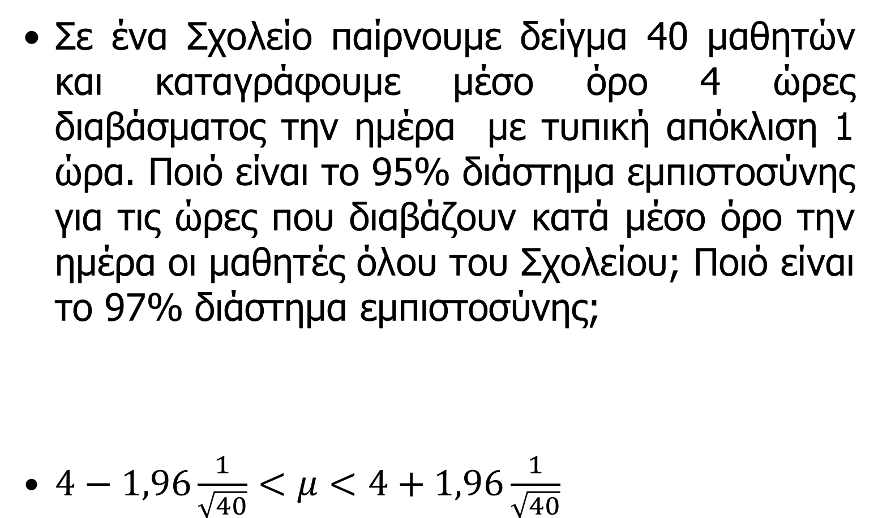
Σε ένα Σχολείο παίρνουμε δείγμα 40 μαθητών και καταγράφουμε μέσο όρο 4 ώρες διαβάσματος την ημέρα με τυπική απόκλιση 1 ώρα. Ποιό είναι το 95% διάστημα εμπιστοσύνης για τις ώρες που διαβάζουν κατά μέσο όρο την ημέρα οι μαθητές όλου του Σχολείου; Ποιό είναι το 97% διάστημα εμπιστοσύνης;
$4−1,96\frac{1}{\sqrt{40}}<μ<4+1,96\frac{1}{\sqrt{40}}$

Slide 48

$4−2,17\frac{1}{\sqrt{40}}<μ<4+2,17\frac{1}{\sqrt{40}}$
Ζ | 0,00 | 0,01 | 0,04 | 0,05 | 0,06 | 0,07 | 0,08
2,0 | 0,9772 | 0,9778 | 0,9793 | 0,9798 | 0,9803 | 0,9808 | 0,9812
2,1 | 0,9821 | 0,9826 | 0,9838 | 0,9842 | 0,9846 | 0,9850 | 0,9854
2,2 | 0,9861 | 0,9864 | 0,9875 | 0,9878 | 0,9881 | 0,9884 | 0,9887
2,3 | 0,9893 | 0,9896 | 0,9904 | 0,9906 | 0,9909 | 0,9911 | 0,9913

Slide 49
μεγάλα δείγματα
κατανομή πληθυσμού κανονική ή μη κανονική
ισχύει το Κεντρικό Οριακό Θεώρημα
τυπική απόκλιση γνωστή
τυπική απόκλιση άγνωστη
μικρά δείγματα
προϋπόθεση η κανονικότητα του πληθυσμού
τυπική απόκλιση γνωστή
τυπική απόκλιση άγνωστη
μικρά δείγματα και άγνωστη ή μη κανονική κατανομή πληθυσμού
δεν μπορούμε να κάνουμε διάστημα εμπιστοσύνης

Slide 50
Διάστημα εμπιστοσύνης για τον μέσο μ του πληθυσμού ο οποίος ακολουθεί την κανονική κατανομή με μέγεθος δείγματος n< 30 και σ² του πληθυσμού άγνωστη.
Παράδειγμα: Σε ένα δείγμα μιας ποδοσφαιρικής ομάδας (της βασικής ενδεκάδας) καταγράφηκε η ηλικία των παικτών. Να βρεθεί το 95% διάστημα εμπιστοσύνης της μέσης ηλικίας για το σύνολο των ομάδων του πρωταθλήματος.

Slide 51
n=11 α=0,05
Ζ_{α/2}=2,228

Slide 53
Έστω το ακόλουθο δείγμα 1, -1, 0, 3, 4, -7, 7 από έναν κανονικό πληθυσμό, να βρεθεί το 95 % διάστημα εμπιστοσύνης για το μέσο του πληθυσμού.
Επίπεδο εμπιστοσύνης |  | 0,800 | 0,900 | 0,950 | 0,980 | 0,990
Μονόπλευρος |  | 0,1000 | 0,0500 | 0,0250 | 0,0100 | 0,0050
Δίπλευρος |  | 0,2000 | 0,1000 | 0,0500 | 0,0200 | 0,0100
 | 6 | 1,440 | 1,943 | 2,447 | 3,143 | 3,707
 | 7 | 1,415 | 1,895 | 2,365 | 2,998 | 3,499

Slide 54

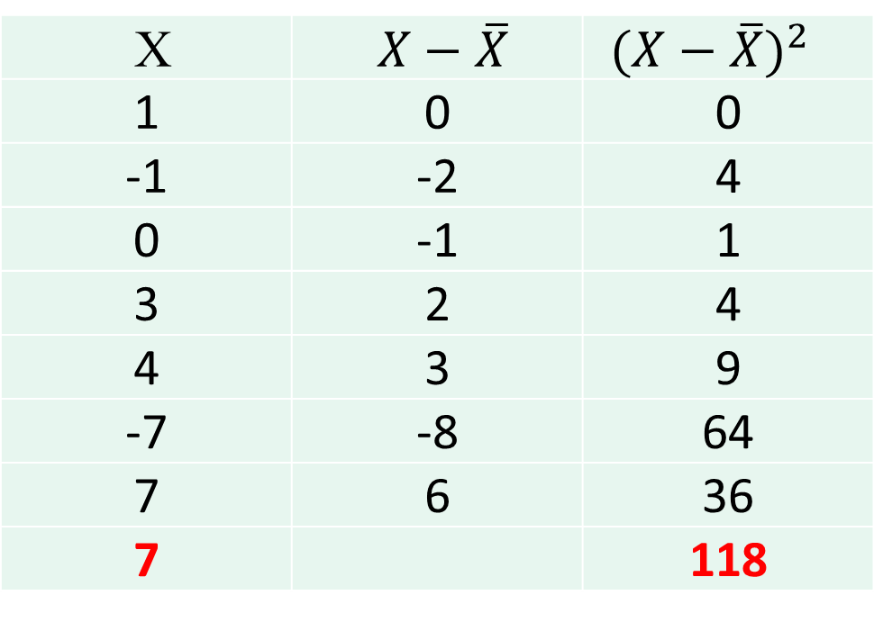
$\overline{x}−t_{\frac{a}{2}}\frac{S}{\sqrt{n}}<μ<\overline{x}−t_{\frac{a}{2}}\frac{S}{\sqrt{n}}$
  $\overline{x}=\frac{\sum{Χ_{i}}}{n}=\frac{7}{7}=1$ $S^{2}=\frac{\sum{{{(Χ}_{i}−\overline{Χ})}^{2}}}{n−1}=\frac{118}{6}=19, 7$
  $S=4,43$
X | $X−\overline{X}$ | ${(X−\overline{X})}^{2}$
1 | 0 | 0
-1 | -2 | 4
0 | -1 | 1
3 | 2 | 4
4 | 3 | 9
-7 | -8 | 64
7 | 6 | 36
7 |  | 118

Slide 55
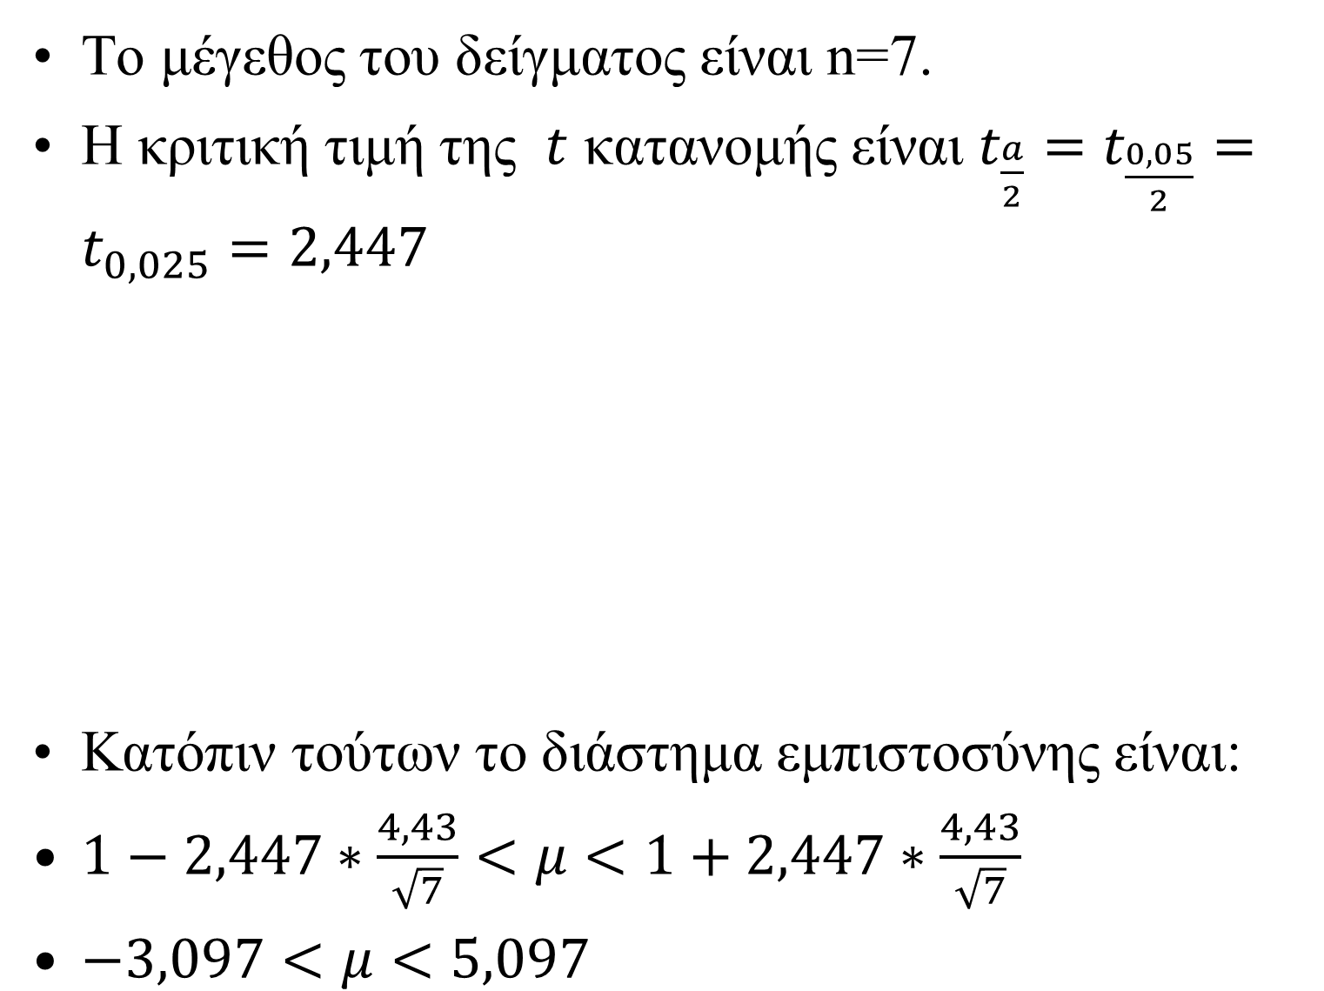
To μέγεθος του δείγματος είναι n=7.
H κριτική τιμή της $t$ κατανομής είναι $t_{\frac{a}{2}}=t_{\frac{0,05}{2}}=t_{0,025}=2,447$
Κατόπιν τούτων το διάστημα εμπιστοσύνης είναι:
$1−2,447∗\frac{4,43}{\sqrt{7}}<μ<1+2,447∗\frac{4,43}{\sqrt{7}}$
$−3,097<μ<5,097$
Επίπεδο εμπιστοσύνης |  | 0,800 | 0,900 | 0,950 | 0,980 | 0,990
Μονόπλευρος |  | 0,1000 | 0,0500 | 0,0250 | 0,0100 | 0,0050
Δίπλευρος |  | 0,2000 | 0,1000 | 0,0500 | 0,0200 | 0,0100
 | 6 | 1,440 | 1,943 | 2,447 | 3,143 | 3,707
 | 7 | 1,415 | 1,895 | 2,365 | 2,998 | 3,499

Slide 56
Έστω το ακόλουθο δείγμα 1, 2, 3, από έναν κανονικό πληθυσμό, να βρεθεί το 95 % διάστημα εμπιστοσύνης για το μέσο του πληθυσμού.
Λύση
Επίπεδο εμπιστοσύνης |  | 0,800 | 0,900 | 0,950 | 0,980 | 0,990
Μονόπλευρος |  | 0,1000 | 0,0500 | 0,0250 | 0,0100 | 0,0050
Δίπλευρος |  | 0,2000 | 0,1000 | 0,0500 | 0,0200 | 0,0100
Βαθμοί ελευθερίας | 1 | 3,078 | 6,314 | 12,706 | 31,820 | 63,657
 | 2 | 1,886 | 2,920 | 4,303 | 6,965 | 9,925
 | 3 | 1,638 | 2,353 | 3,182 | 4,541 | 5,841

Slide 57
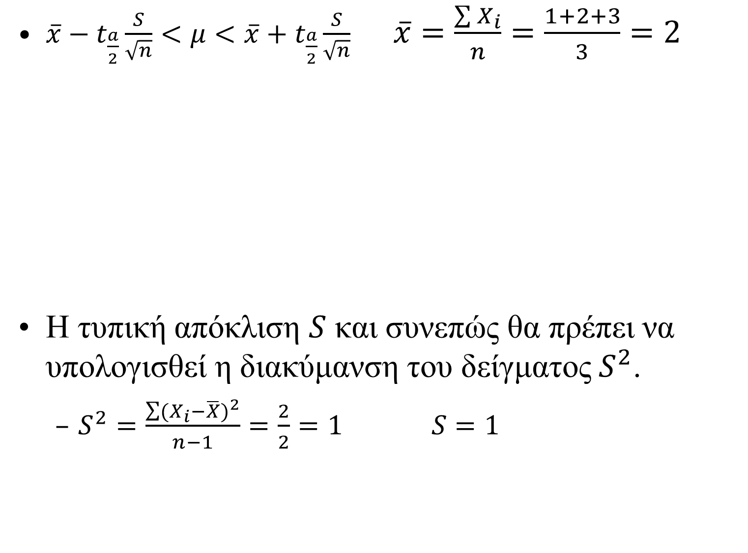
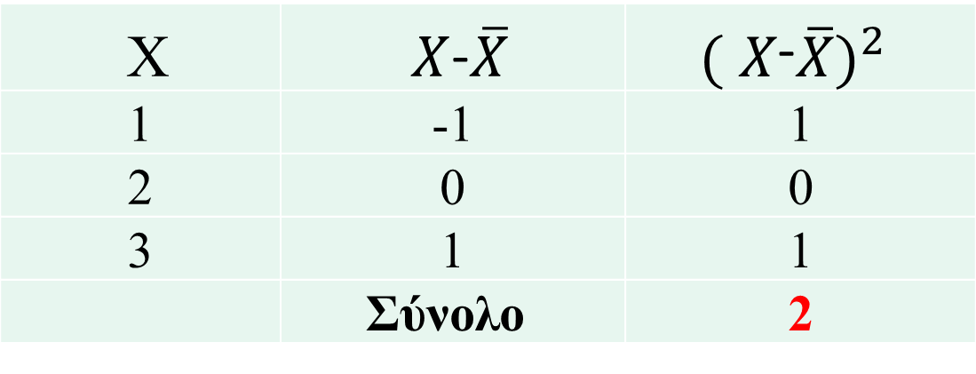
$\overline{x}−t_{\frac{a}{2}}\frac{S}{\sqrt{n}}<μ<\overline{x}+t_{\frac{a}{2}}\frac{S}{\sqrt{n}}$ $\overline{x}=\frac{\sum{Χ_{i}}}{n}=\frac{1+2+3}{3}=2$
H τυπική απόκλιση $S$ και συνεπώς θα πρέπει να υπολογισθεί η διακύμανση του δείγματος $S^{2}$.
  $S^{2}=\frac{\sum{{{(Χ}_{i}−\overline{Χ})}^{2}}}{n−1}=\frac{2}{2}=1 S=1$
X | $X$-$\overline{X}$ | ${( X\text{−}\overline{X})}^{2}$
1 | -1 | 1
2 | 0 | 0
3 | 1 | 1
 | Σύνολο | 2

Slide 58

To μέγεθος του δείγματος είναι n=3.
H κριτική τιμή της $t$ κατανομής είναι $t_{\frac{a}{2}}=4,3$03
Κατόπιν τούτων το διάστημα εμπιστοσύνης είναι:
$2−4,303\frac{1}{\sqrt{3}}<μ<2+4,303\frac{1}{\sqrt{3}}$
Επίπεδο εμπιστοσύνης |  | 0,800 | 0,900 | 0,950 | 0,980 | 0,990
Μονόπλευρος |  | 0,1000 | 0,0500 | 0,0250 | 0,0100 | 0,0050
Δίπλευρος |  | 0,2000 | 0,1000 | 0,0500 | 0,0200 | 0,0100
Βαθμοί ελευθερίας | 1 | 3,078 | 6,314 | 12,706 | 31,820 | 63,657
 | 2 | 1,886 | 2,920 | 4,303 | 6,965 | 9,925
 | 3 | 1,638 | 2,353 | 3,182 | 4,541 | 5,841

